Slide 1
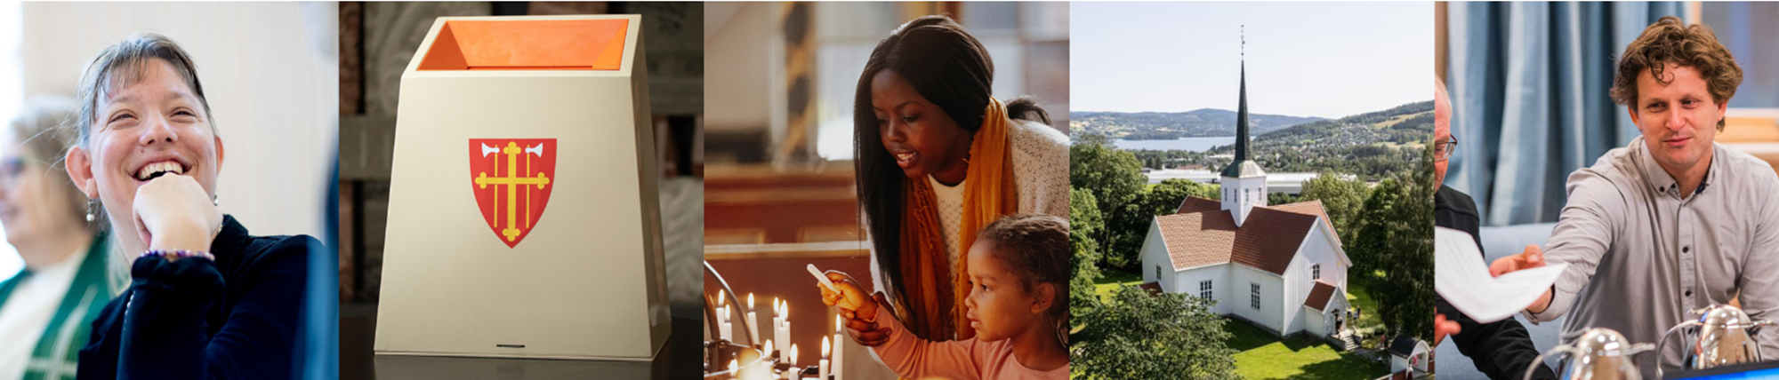

Kurs i lokal valggjennomføring Borg

Slide 2
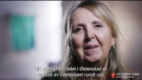
Valgfilm fra Asker kirkelige fellesråd

Slide 3
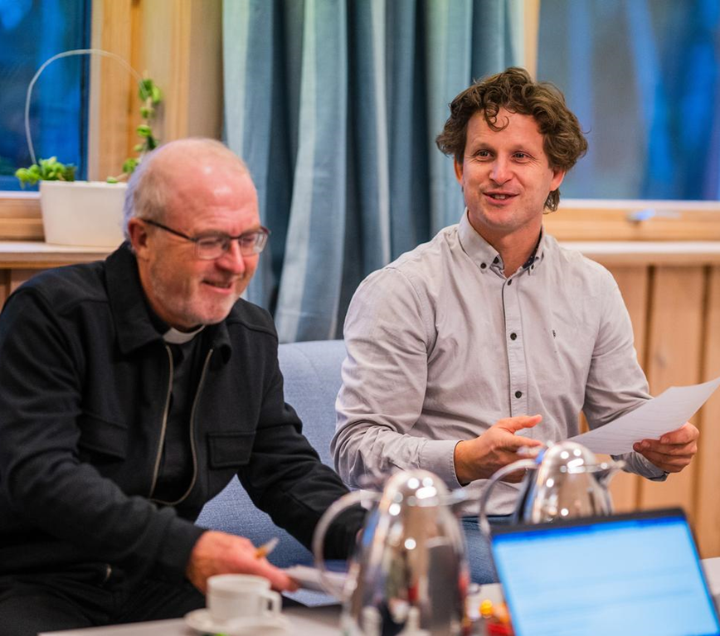
Tema
Om Kirkevalget
Nytt ved Kirkevalget
Nominasjon og rekruttering til menighetsrådsvalget
Kommunikasjon
Nominasjon og rekruttering til valg til bispedømmeråd og Kirkemøtet
Tilskudd
Sjekkliste 1.april – 1.juni
Sjekkliste 2.juni- 11.september
Sjekkliste 12.september- 1.desember

Slide 4
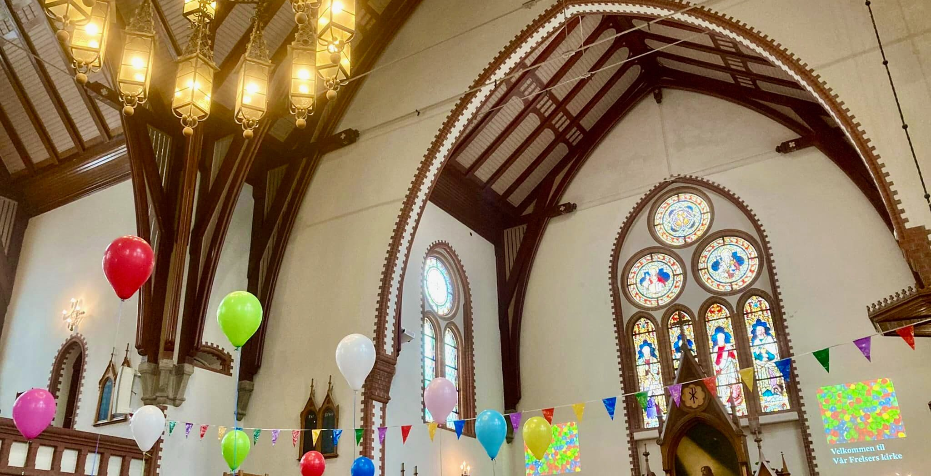
Den norske kirke er en demokratisk folkekirke

Slide 5
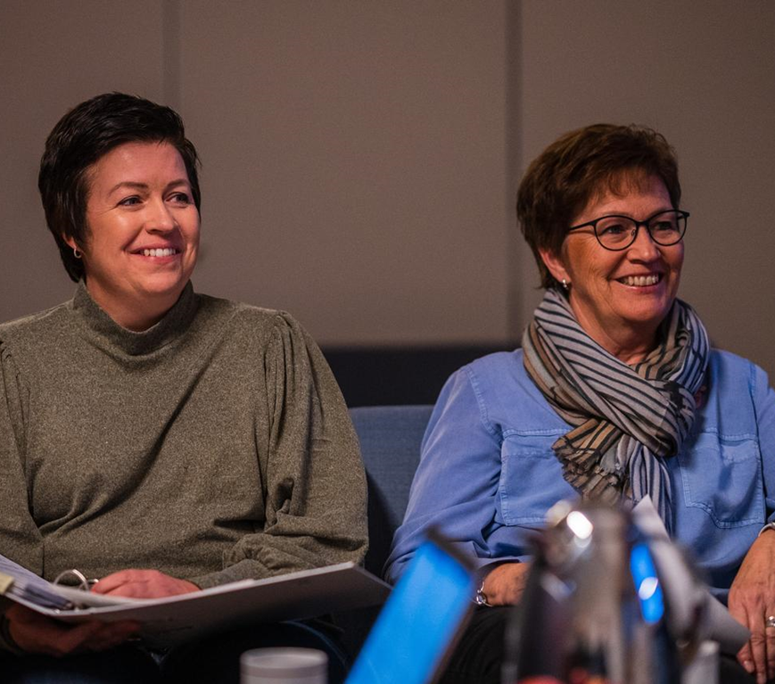
Hvorfor er kirkevalg viktig?
Ved kirkevalget har alle kirkens medlemmer mulighet til å være med å bestemme og påvirke kirkens fremtid.
De folkevalgte er med og bestemmer hva lokalkirken skal bruke tid og krefter på.

Slide 6
Hva er kirkevalget?
To valg:
  Valg av menighetsråd
  Valg av leke medlemmer til bispedømmeråd og Kirkemøtet
Det er også noen andre valg for enkelte velgere:
  Valg av prest og lek kirkelig tilsatt
  Valg av Døves menighetsråd og døvemenighetenes representant i Oslo bispedømmeråd og Kirkemøtet
  Valg av Saemien Åålmegeraerie, menighetsråd for samisk menighet i sørsamisk språkområde og sørsamisk representant til Nidaros bispedømmeråd og Kirkemøtet

Slide 7
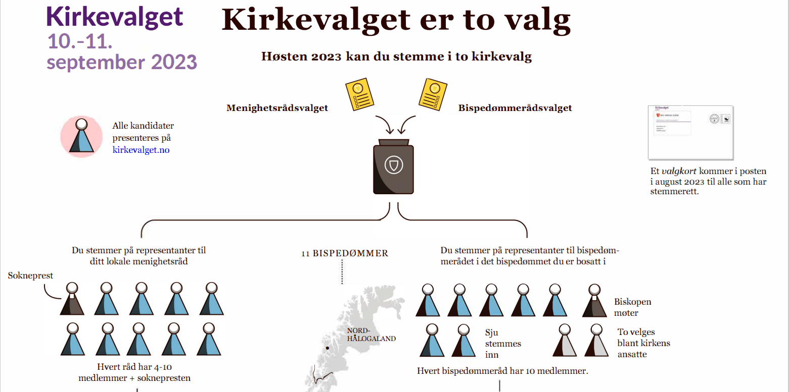

Slide 8

Regler og rutiner- lett tilgjengelig
Regler for valg av menighetsråd, bispedømmeråd og Kirkemøtet (kirkevalgreglene)
Valghåndbøker på
ressursbanken.kirken.no

Slide 9
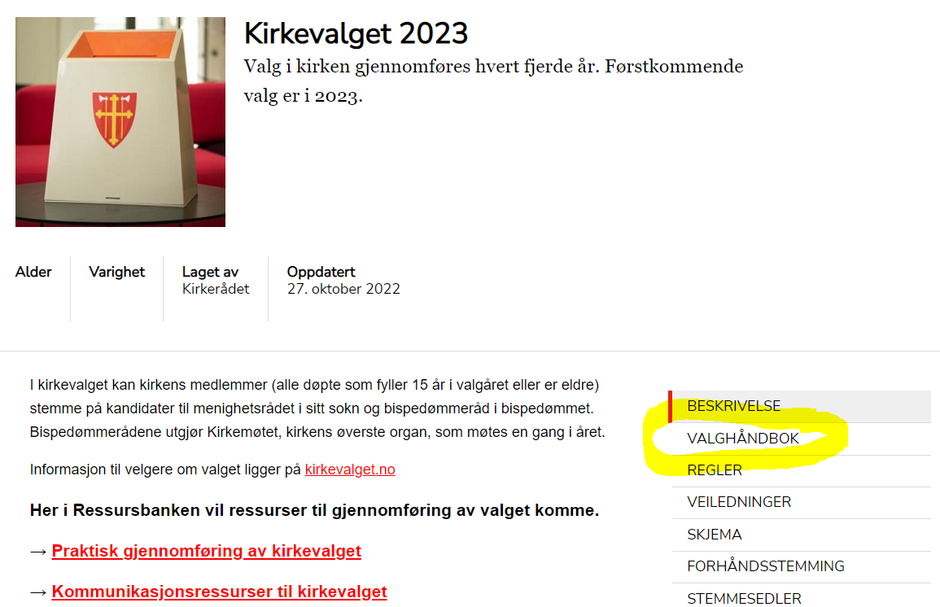

Slide 10
Ansvar og roller

Slide 11
Menighetsrådets ansvar
Menighetsrådet (MR) utgjør valgstyret i kirkevalget. Valgstyret har blant annet følgende oppgaver:
  Finne kandidater til nytt menighetsråd
    innen 31. mars
  Gjennomføre valg
    forhåndsvalg (31. august) og på valgdagen (10./11. september)
  Publisere valgresultat
  Foreslå kandidater til Kirkemøtet og bispedømmerådet

Slide 12
Lokalt ansvar
Menighetsrådet leder valget i soknet og har ansvaret for at det blir stilt liste til menighetsrådsvalget (menighetsrådet er valgstyre). Menighetsrådet sørger for at det blir opprettet en nominasjonskomite.
Daglig leder, eller en annen ansatt, har spesielle oppgaver knyttet til praktisk gjennomføring
Fellesrådet har en overordnet rolle knyttet til praktisk gjennomføring, fordeling av økonomiske midler, sørger for utforming av valglokaler i tett dialog med menighetsrådet og daglig leder

Slide 13
Borg bispedømmeråd utpeker et valgråd bestående av fem personer pluss to varapersoner- Det er valgrådet som skal styre valg til bispedømmeråd og Kirkemøtet.
Valgrådet har ansvar for å opprette nominasjonskomiteer og godkjenne listeforslag fra alle nomineringsgrupper.
Borg bispedømmeråd er klageinstans for menighetsrådsvalg
Kirkerådet er klageinstans for bispedømmerådsvalget

Slide 14
Valgorganer og begreper
Valgorganer
Valgstyre = Menighetsrådet utgjør valgstyret
Stemmestyre = Administrerer stemmegivningen på hvert sted.
Valgfunksjonær = personer som har en oppgave i valglokalet eller oppgaver knyttet til gjennomføringen av valget.
Valgråd = Oppnevnes av bispedømmerådet, ansvar for valg av bispedømmeråd og Kirkemøtet

Slide 15
Valgorganer og begreper
Begreper
Valgting: Valgdagene, til forskjell fra forhåndsstemmeperioden (10.) -11.september 2023
Manntall: Oversikt over alle i stemmekretsen/soknet som har stemmerett
Stemmekrets: Geografisk inndeling i kommunen som avgjør hvor en skal stemme på valgtinget
Flertallsvalg: Valgordning som brukes der det kun er én liste i valget
Forholdstallsvalg: Valgordning som brukes når det er to eller flere lister i valget

Slide 16
Nytt ved dette valget

Slide 17

Forhåndsstemming
Digital forhåndsstemmegivning fra 10. august til 6. september 2023.
  De digitale stemmene blir telt opp digitalt og vil bli synlige i valgmodulen i medlemsregisteret.
Det er fastsatt ett nasjonalt tidspunkt for fysisk forhånds-stemmegivning i soknet:
  Den siste torsdagen i august i valgåret i tidsrommet 15:00 til 20:00. 31.august 2023!!

Slide 18
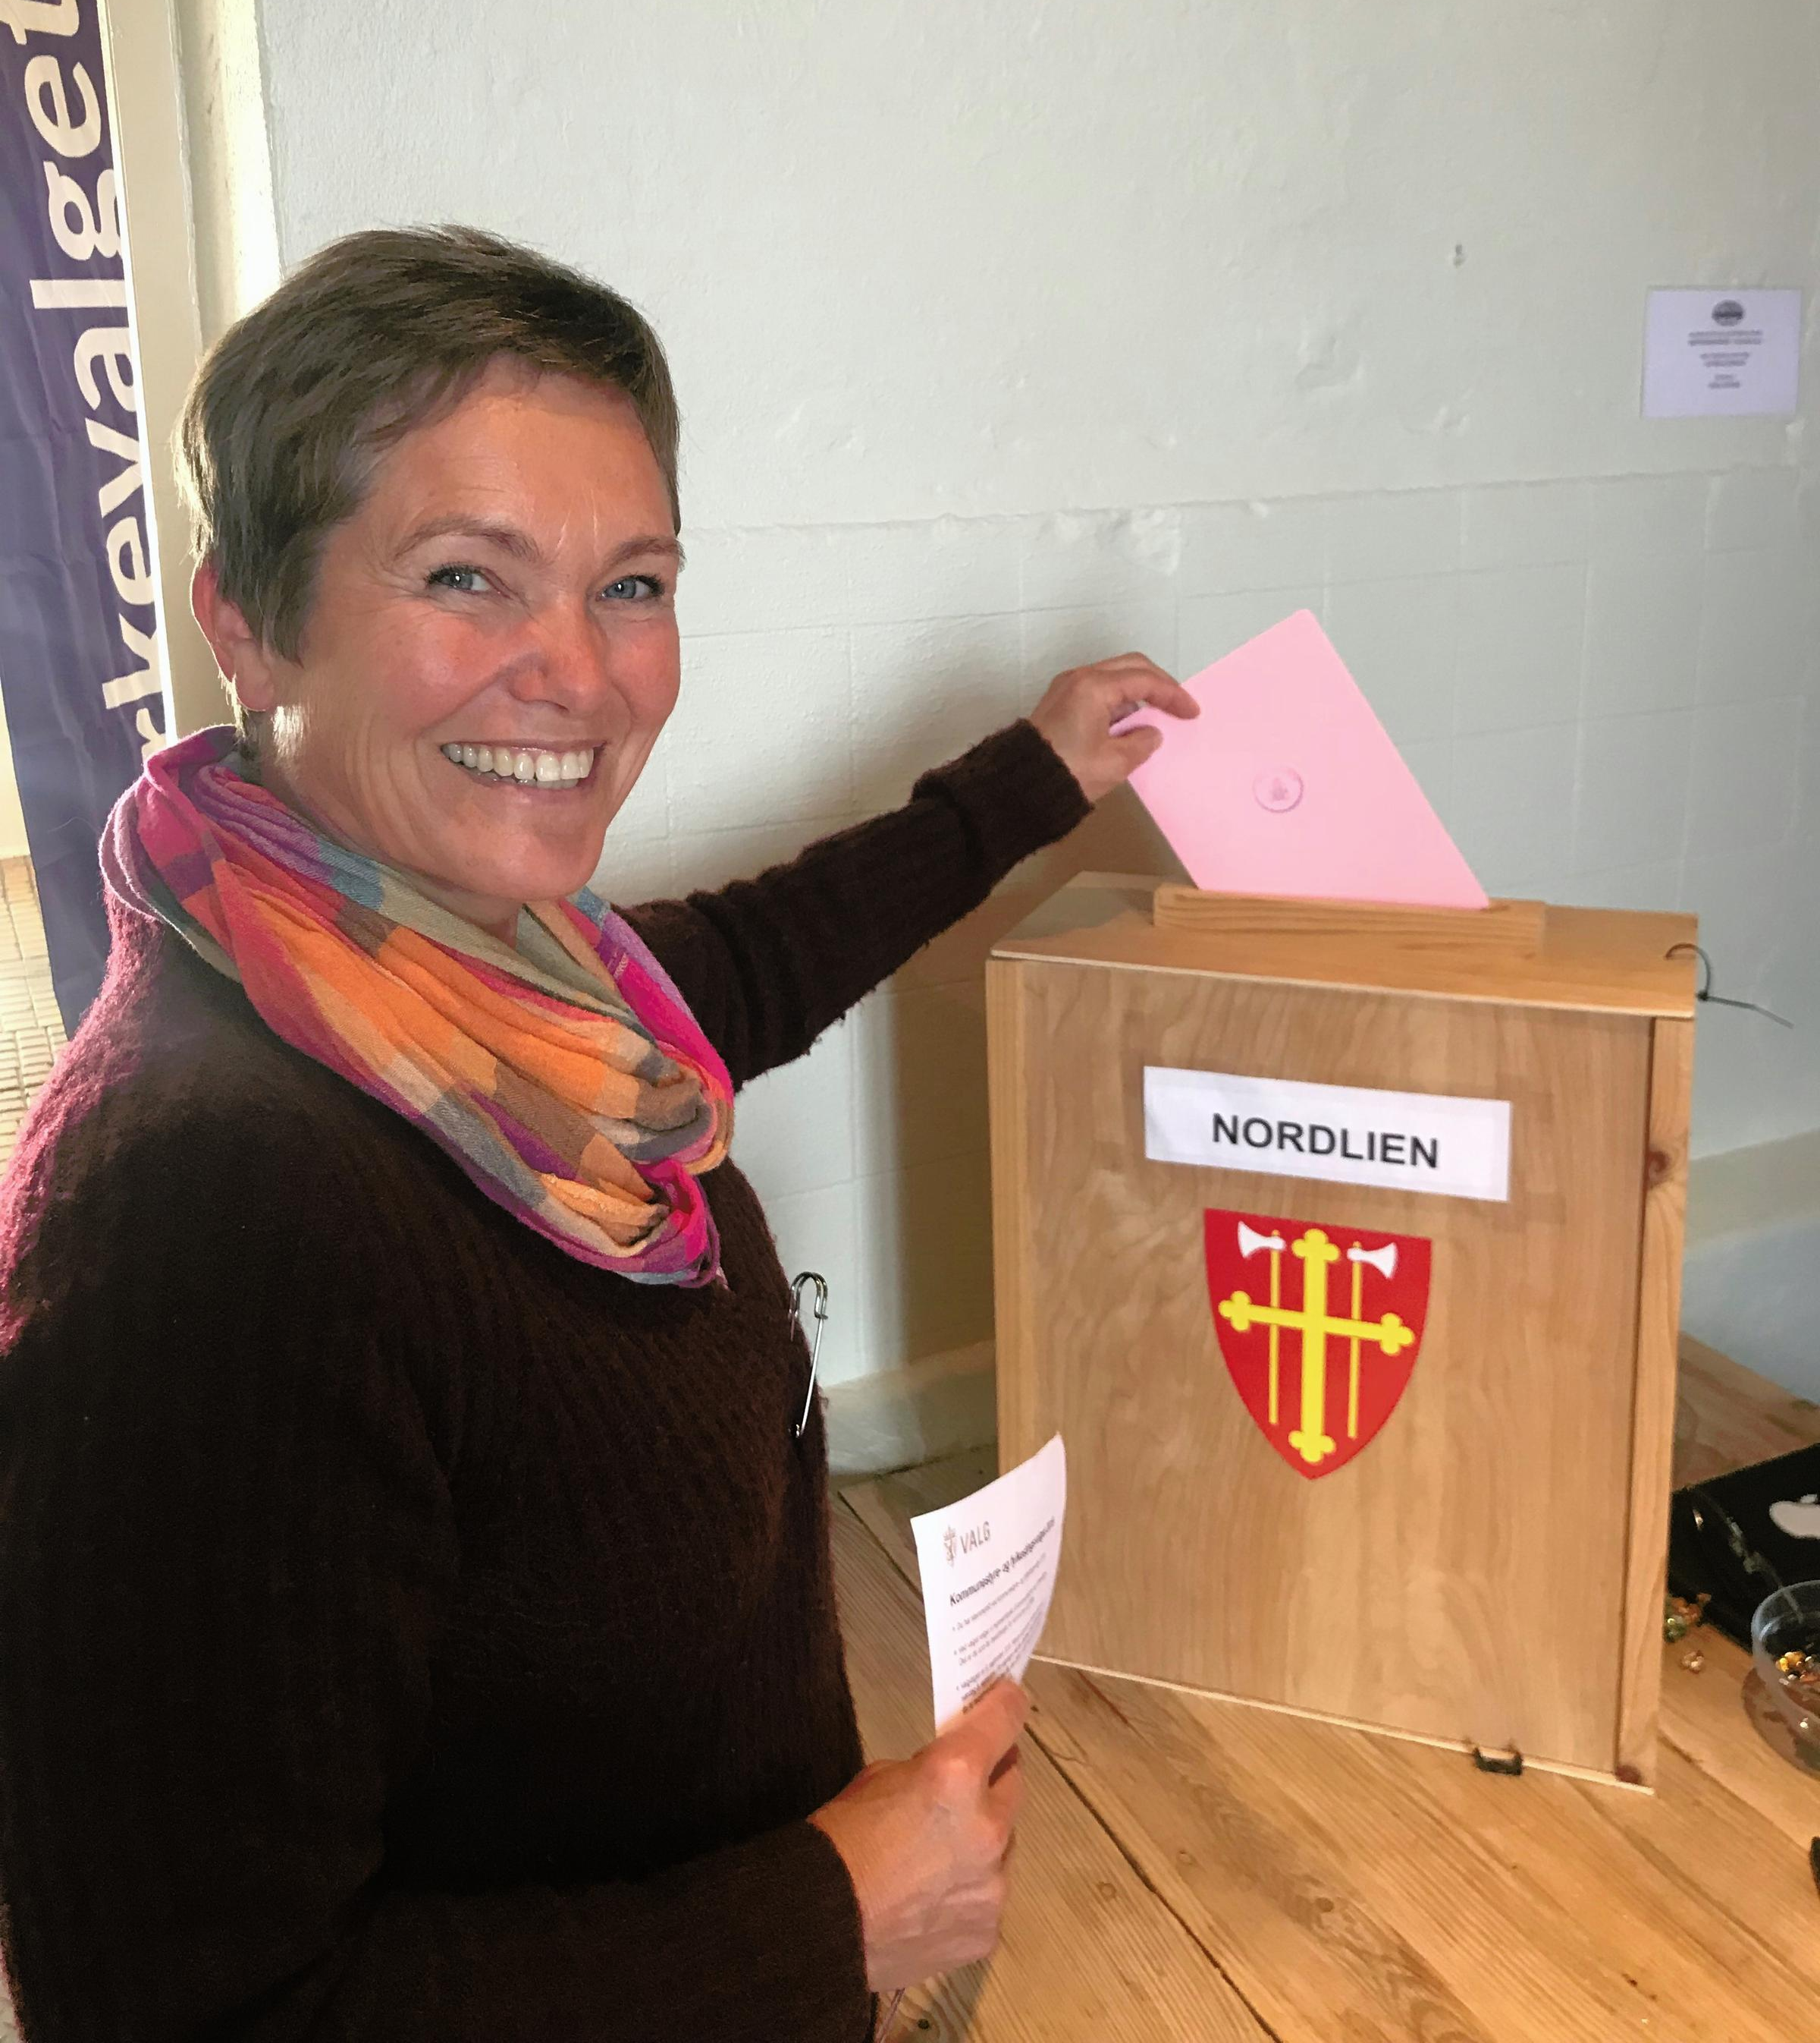
Forhåndsstemming
Hovedregel: det skal tilrettelegges for forhåndsstemmegiving i hvert fellesrådsområde :
  i forbindelse med en gudstjeneste minst én søndag i perioden for forhåndsstemmegivning,
  minst to timer i uken i perioden for forhåndsstemmegivningen.
Det bør også legges til rette for forhåndsstemmegivning:
  på de institusjoner som geografisk hører til det enkelte sogn
  i tilknytning til minst ett arrangement for unge

Slide 19
Supplerende nominasjon
Det skal åpnes for supplerende nominasjon ved valg av menighetsråd uavhengig av hvor mange kandidater det er på Nominasjonskomitéens liste.
Kunngjøring: Mellom 2. -15. mai kan andre komme med forslag til supplerende kandidater til nominasjonskomiteens lister.
22. mai skal kandidatlisten godkjennes.
Se Valghåndbok 1 for informasjon om supplerende nominasjon.
Notes:
Vedtatt i Kirkemøtet i 2022.
I praksis må alle sokn kunngjøre dette, med mindre det er mer enn en liste

Slide 20

Nye frister ( felles for alle valg)
1. februar: Oppnevning av nominasjonskomite
31. mars kl. 12:00: Innlevering av listeforslag
2. mai: Godkjenning av valglister til MR-valg
22. mai: Godkjenning av supplerte kandidater
30. juni: Skjæringsdato for manntallet
10. august – 6. september: Forhåndsstemming
6. september: Oppnevne stemmestyre
(10.–) 11. september: Valgting
12. september: Stemmestyrets protokoll ferdig

Slide 21
Menighetsrådsvalg og nominasjon
- Nominasjonsfasen høst 2022 - 31.mars 2023

Slide 22
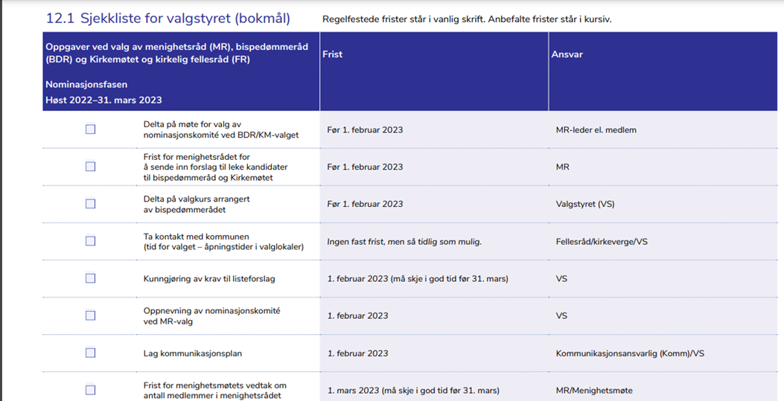
Sjekkliste nominasjonsfasen

Slide 23
Kunngjøring
§ 4-1
  Denne informasjonen skal kunngjøres i kirken, i lokalavis og eller menighetsblad, på menighetens nettside dersom dette eksisterer og for øvrig på den måte som valgstyret bestemmer.

Slide 24

Hvem skal velges til menighetsrådet
Det skal velges:
  4, 6, 8 eller 10 medlemmer
  3, 4, 5 varamedlemmer
  Bør ha minst 40 prosent kvinner/menn og 20 prosent unge under 30 år

Slide 25
Nominasjonskomite til menighetsrådvalg
Valgstyret (= menighetsrådet) setter i gang nominasjonsarbeidet og arbeidet med valget.
  Valgstyret har ansvar for forberedelse og ledelse av valget.
Valgstyret oppnevner en nominasjonskomité på minimum tre medlemmer innen 1.februar
Rekruttering til nominasjonskomite
Nominasjonskomitéen har ansvaret for å utarbeide:
«Nominasjonskomiteens liste»

Slide 26

Mål for nominasjonsarbeidet
  å legge grunnlaget for en god sammensetning av menighetsrådet
  å finne frem til kandidater som kan gjøre en god jobb
  å finne kandidater som er villige til å påta seg vervet
  få flere kandidater enn sist (unntatt der man hadde nådd maksimum antall kandidater sist)
  få 20 prosent kandidater under 30 år

Slide 27
Finne aktuelle kandidater - hvem er valgbare?
  Medlemmer, 18 år innen årets slutt og bor i soknet.
  Interesserte personer som er villige til å gjøre en innsats.
  Bredt ut for å få innspill fra ulike hold om aktuelle personer som kan spørres.
  Ikke bare spørre de aktive i menigheten, men forsøke å finne frem til nye personer.
    Unge
    Økonomer
    Mennesker med ulik kompetanse; innvandrere, funksjonshemmede, alenemødre, alenefedre, enslige uten barn, eldre, uføre etc. etc.
  Motivere til gjenvalg.

Slide 28
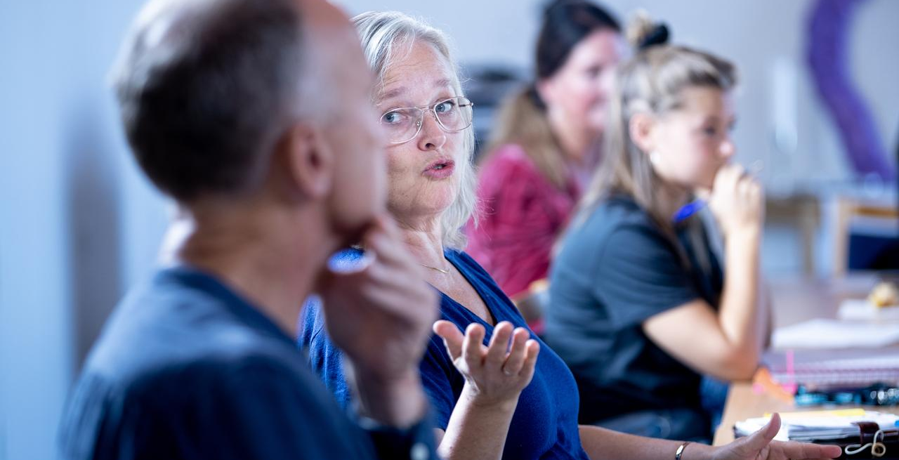

Slide 29
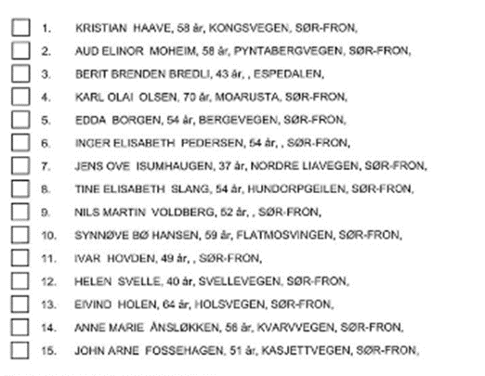
Nominasjon menighetsråd
Undertegnet av 10 stemme berettigede, dvs. nominasjons komiteens medlemmer og noen andre forslagsstillere.
Frist for ferdig listeforslag: kl.12, 31. mars 2023
Kandidatene skal settes opp i prioritert rekkefølge.
Det kan komme listeforslag fra andre grupperinger, men det er ikke vanlig.

Slide 30
Viktigste krav til listeforslag fra nominasjonskomiteen
  Minst så mange kandidater som det skal velges medlemmer og varamedlemmer. Dvs. 4, 6, 8 eller 10 + varamedlemmer.
  Undertegnet av 10 stemmeberettigede, dvs. nominasjonskomiteens medlemmer og noen andre forslagsstillere.
  Bør ha minst 40 prosent kvinner/menn og 20 prosent unge under 30 år.
  Oppgi tillitsvalgt (vanligvis komiteens leder) med vara.
  Sørg for geografisk spredning der det er aktuelt/viktig
  Etterstreb for variasjon, bred representasjon av ulike medlemsgrupper

Slide 31
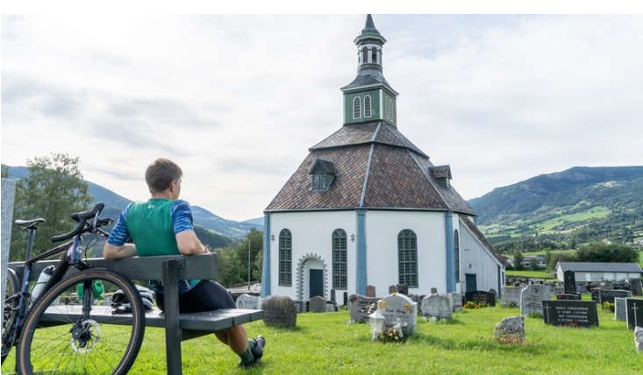
Felles menighetsråd for flere sokn
Eigne reglar: «Regler om ordning for felles menighetsråd»
Sak i sokneråda
Soknemøta skal uttale seg
Frist: 1.mars 2023 for handsaming i bispedømmerådet
Ta kontakt dersom dette er aktuelt.

Slide 32
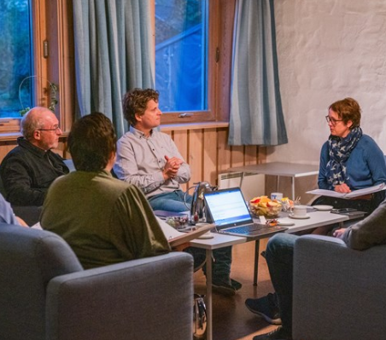
Endring av talet på medlemmar i soknerådet
4, 6, 8 eller 10, og soknepresten
Endring av talet på medlemmar i soknerådet:
  Vedtak i soknemøtet
  Frist: Innen 1. mars

Slide 33
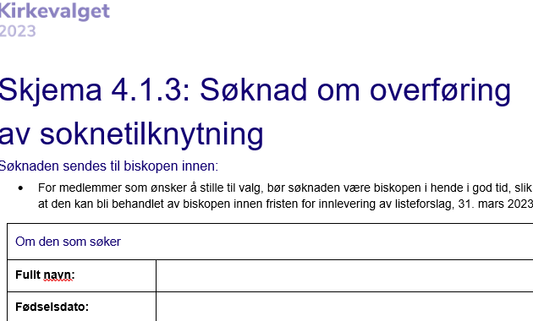
Overføring av stemmerett
Høve til å søkje biskopen om å flytte medlemskapet til eit anna sokn enn der ein bur.
Mindre restriktivt enn tidlegare
  Ingen tungtvegande grunnar
Medlemmet søkjer biskopen
Biskopen sender svar med kopi til medlemmet og sokna
Eige skjema; sjå ressursbanken

Slide 34

Fristar
Søknadsfristar:
  For dei som ønskjer å stille til val - 31.mars
  For dei som skal overføre stemmeretten til anna sokn -25. juni

Slide 35

Grensejusteringar
Nokre stader skal soknegrenser justerast eller sokn slåast saman.
Der samanslåing og justeringar er vedtatt, skal valget gjøres etter framtidige grenser.
Vedtak må være gjort før 20.02.2023.
  Der vedtak ikke er gjort, gjelder gamle grenser ved valget.

Slide 36
Kommunikasjon om kirkevalget

Slide 37
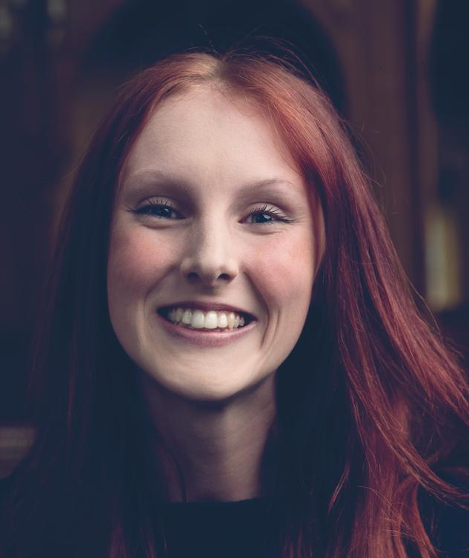
Målsettinger for kirkevalgkommunikasjon
Gjøre valget kjent for velgerne (vet ikke om valget og kandidater)
Bedre kirkens omdømme (kirkens innsats på ukjente områder)
Mobilisere kandidater til å stille til valg (Vil du ha et godt råd)
Mobilisere medlemmer til å avgi stemme (er medlem, vil påvirke)
Evt bonus: gjøre medarbeidere stolte av kirken!

Slide 38
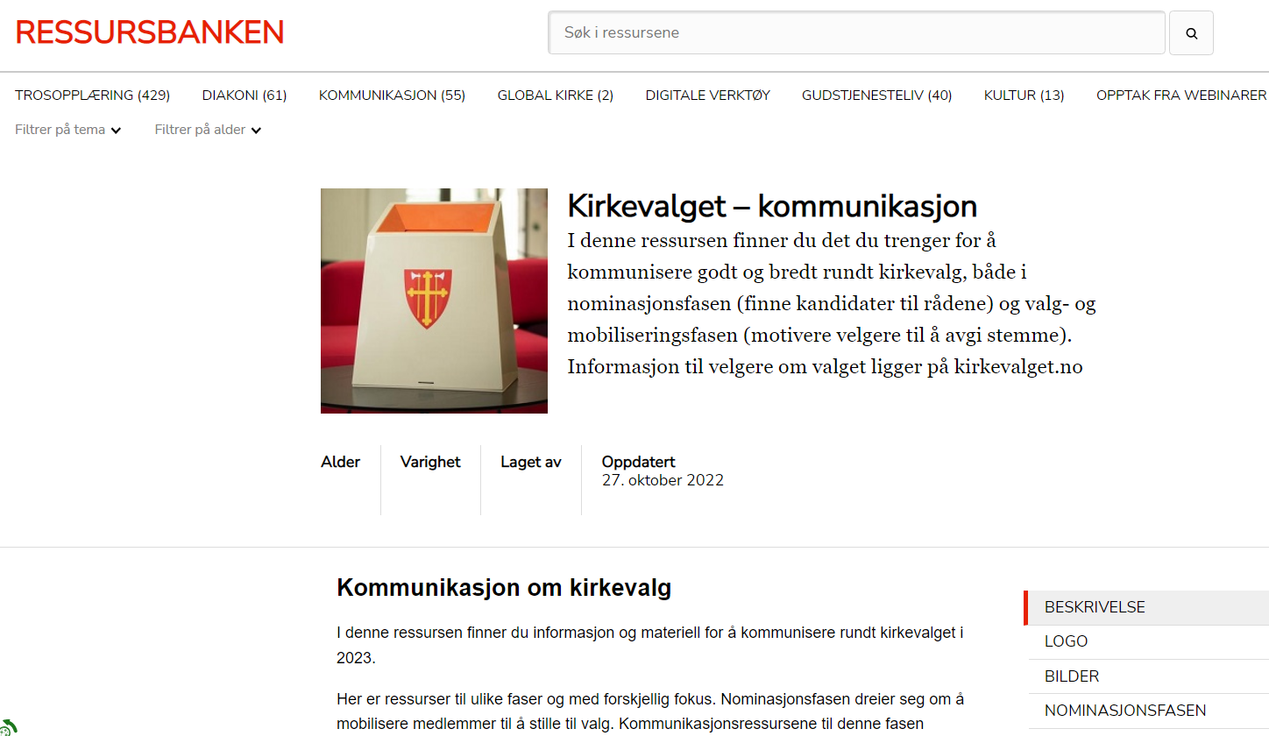
Kommunikasjonshjelp i nominasjonsfasen

Slide 39
Nasjonale kampanjer som kommer:
Nominasjonskampanjen «Vil du ha et godt råd» - tilpasses lokalt
Omdømmekampanje vår/sommer «Rom for deg»
Om digital forhåndsstemming fra 10. aug.
Bruk stemmeretten: Vil du ha et godt råd, så gi din stemme.

Slide 40
Lag en kommunikasjonsplan
HVEM:
Avklar kommunikasjonsansvarlige i menighet og fellesråd.
HVA:
Bruk nasjonale ressursene, følg oppskriftene!
HVOR:
Nettsider og sosiale medier: om valget, nominasjonsfasen, om kandidatene, om stemmegivning.
Menighetsblad: om valget og intervju med rådsmedlemmer. Sommernummer: om kandidatene.
Lokale medier: pressemeldinger om valg i nominasjonsfasen og stemmefasen, annonsere etter kandidater.

Slide 41

Snakk om valget!
I stab og råd
Blant frivillige
Konstruktivitet
Ha en positiv tone ☺
Stolthet over kirkedemokratiet!

Slide 42
Pause

Slide 43
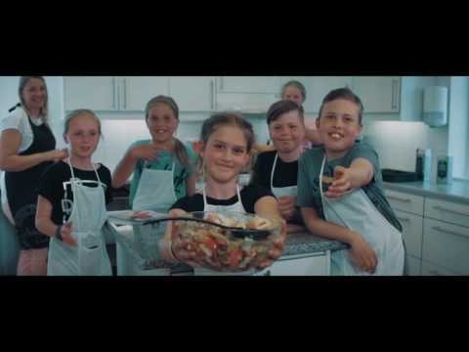

Slide 44
Bruk Ressursbanken!
www.ressursbanken.kirken.no

Slide 45
Bispedømmerådsvalget

Slide 46
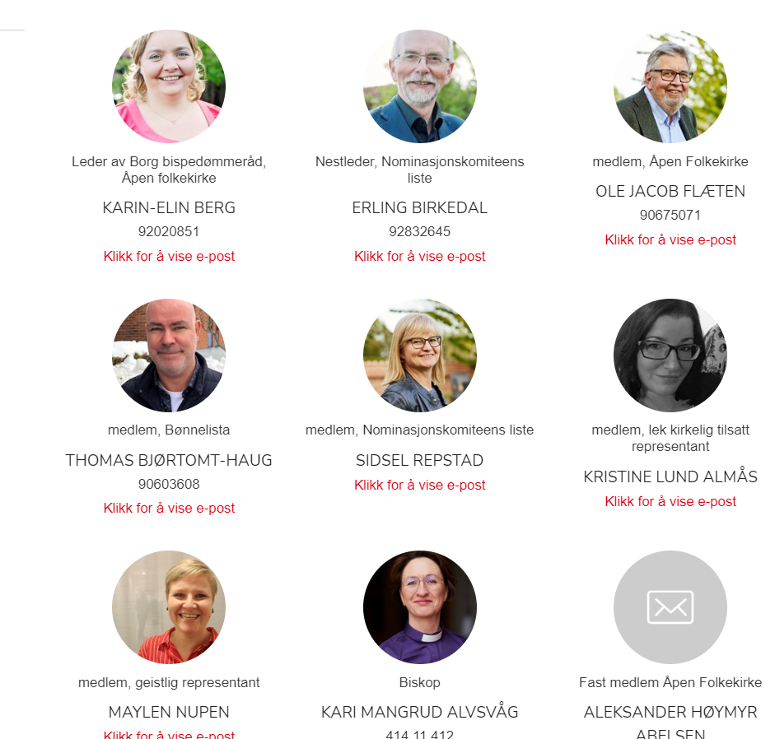
Bispedømmerådsvalget
Soknet sine valmedarbeidarar er sentrale og viktige i gjennomføringa av bispedømmerådsvalet.

Slide 47

Kven sit i bispedømmerådet?
I bispedømmerådet er det:
    7 leke medlemmar
    1 lek kyrkjeleg tilsett medlem (tilsette)
    1 geistleg medlem (prestar i off. teneste)
    Biskopen (fast medlem)
Tre ulike val til eitt råd:
    Val av leke medlemmar
    Val av lek kyrkjeleg tilsett medlem
    Val av geistleg medlem (prest)

Slide 48
Kva gjer bispedømmerådet?
Arbeidsgjevar for prestar og bispedømmeadministrasjonen
Tilsetjing av prestar og prostar
Fordeler presteressursar mellom sokna
Styrer bispedømmet sin økonomi
Fordeler OVF-midlar
Forvaltar trusopplæringa – godkjenning og inspirasjon
Leier regionale fellestiltak
Gjev fagleg støtte og rettleiing til sokna
Bindeledd mellom nasjonale og lokale kyrkjelege organ.
Samanslåing/regulering av sokn.

Slide 49
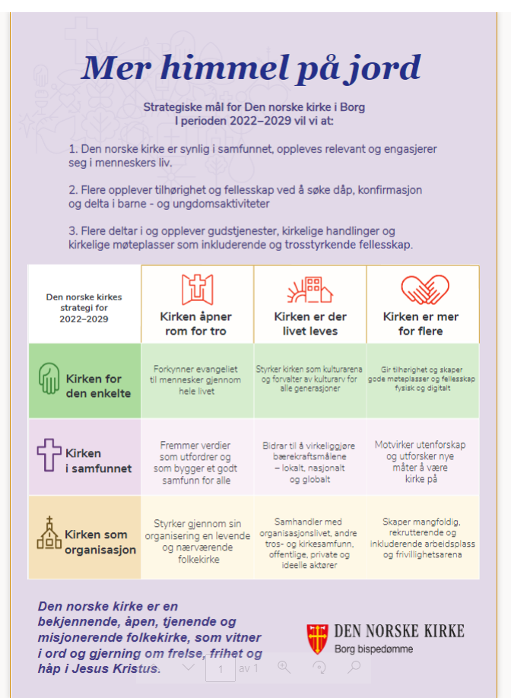

Slide 50
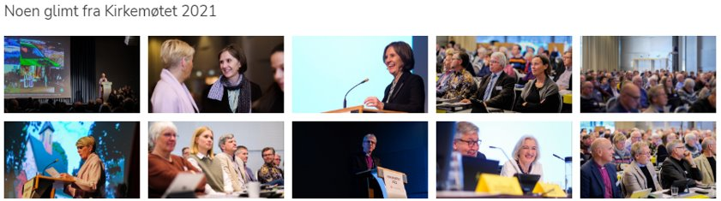
Kyrkjemøtet
Bispedømmerådsvalet er også eit kyrkjemøteval.

Slide 51
Kva gjer Kyrkjemøtet ?
Kyrkjemøtet er det øvste demokratiske, representative organet i Den norske kyrkja.
  Den norske kyrkja sitt "Storting"
"Kirkemøtet skal ha sin oppmerksomhet henvendt på saker av felles kirkelig karakter og ellers på alt som kan gjøres for å vekke og nære det kristelige liv i menighetene, og det skal fremme samarbeidet innen Den norske kirke."
Vedtek ordningar som gjeld for heile kyrkja
  Kyrkjeleg organisering
Vedtek gudstenesteordning og andre liturgiar
  Avgjer lærespørsmål
Fastjing av retningsgjevande planar og program for kyrkja

Slide 52
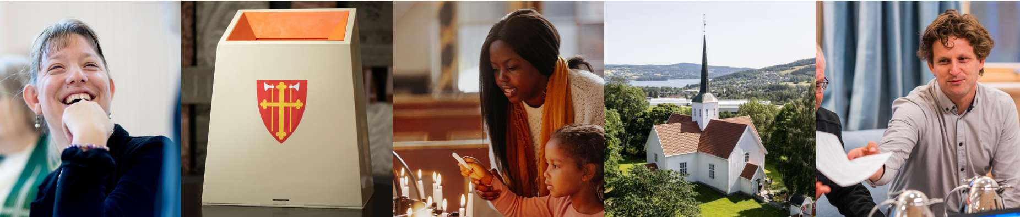
Nominasjonskomitear til bispedømmerådsvalet
Tre nominasjonskomitear i Borg bispedømme:
  Nominasjonskomité ved val av leke medlemmar
      Val av prostiet sin representant i kveld
  Nominasjonskomité ved val av prest
  Nominasjonskomité ved val av lek kyrkjeleg tilsett

Slide 53
Nominasjonskomité for val av leke medlemmar
Nominasjonskomité for val av leke medlemmar
  Ni medlemmar, ein frå kvart prosti + ungdomsrådsrepresentant
Sokneråda, ungdomsrådet og nominasjonskomiteens medlemmar kan fremme kandidatar til lista.
Nominasjonskomiteen bør tilstrebe breidde i kandidatene sine syn på aktuelle kyrkjelege spørsmål
  «Nominasjonskomiteens liste»

Slide 54
Nomineringsgrupper kan stille lister
Andre «parti»
I 2019 var det tre lister i Borg bispedømme
2. januar 2023: Frist for registrering av nomineringsgrupper
Sokneråda kan kome med forslag til kandidatar til alle listene i valet
Frist: 1.februar
SOKNERÅDA OG UNGDOMSRÅDET KAN FREMME FORSLAG TIL KANDIDAT TIL ALLE LISTENE

Slide 55
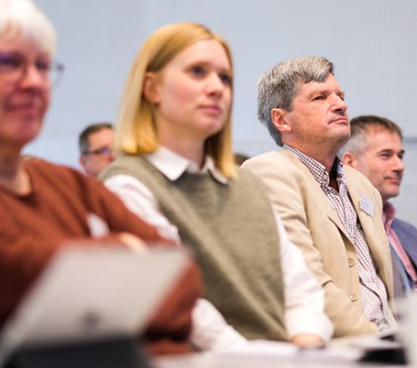
Ein god kandidat til Kirkemøtet/bispedømmerådet...
Vil vere med på å forme den demokratiske folkekyrkja. (Neste periode er svært viktig og det er no det ein kan påverka)
Glad i kyrkja og har engasjement
Av alle aldersgrupper og begge kjønn
Engasjert i eigen kyrkjelyd
Erfaring frå arbeid i råd og styre, i eller utanfor kyrkja
Evne til å tenkja strategi og prioritering
Samarbeidsevne

Slide 56
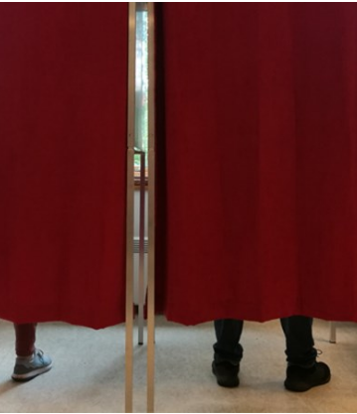
Soknerådets sine oppgåver til bispedømmerådsvalet
Kan foreslå inntil fire kandidatar til nominasjonskomiteen si liste innan 1. februar.
    Brev om dette er sendt ut.
  Foreslå kandidatar til nomineringslistene.
    Brev om dette er sendt ut.
Vere lokal valadministrasjon for bispedømmerådsvalet.

Slide 57

Spørsmål?

Slide 58
Tilskudd til sokn og fellesråd

Slide 59
Tilskudd til lokal gjennomføring av kirkevalget
Tilskuddet skal bidra til at valget kan gjennomføres i henhold til reglene, og særlig til at valgting kan holdes på samme tid som kommunestyre og fylkestingsvalget, det vil si i alle stemmekretser i umiddelbar nærhet av kommunens valglokaler.
Tilskuddet skal gå til følgende hovedområder:
  godtgjørelse til valgfunksjonærer,
  opplæring av valgfunksjonærer,
  lokale kommunikasjonstiltak,
  lokal valgadministrasjon,
  valgmateriell.

Slide 60
Ny fordelingsnøkkel for midlene
Består av to elementer:
grunntilskudd per sokn,
antall stemmeberettigede medlemmer i soknet.
Tilskudd vil bli beregnet og utbetalt i løpet av januar eller februar.
Tilskuddsmottaker er valgstyrene ved de kirkelige fellesrådene. Det betyr at kirkelig fellesråd mottar tildelingsbrev om tilskuddet til soknene i fellesrådsområdet, og at tilskuddet utbetales til fellesrådet. Det er fellesrådet som er ansvarlig for rapportering om bruk av midlene etter de rapporteringsrutiner Kirkerådet fastsetter.

Slide 61
Sjekklister tre faser videre

Slide 62
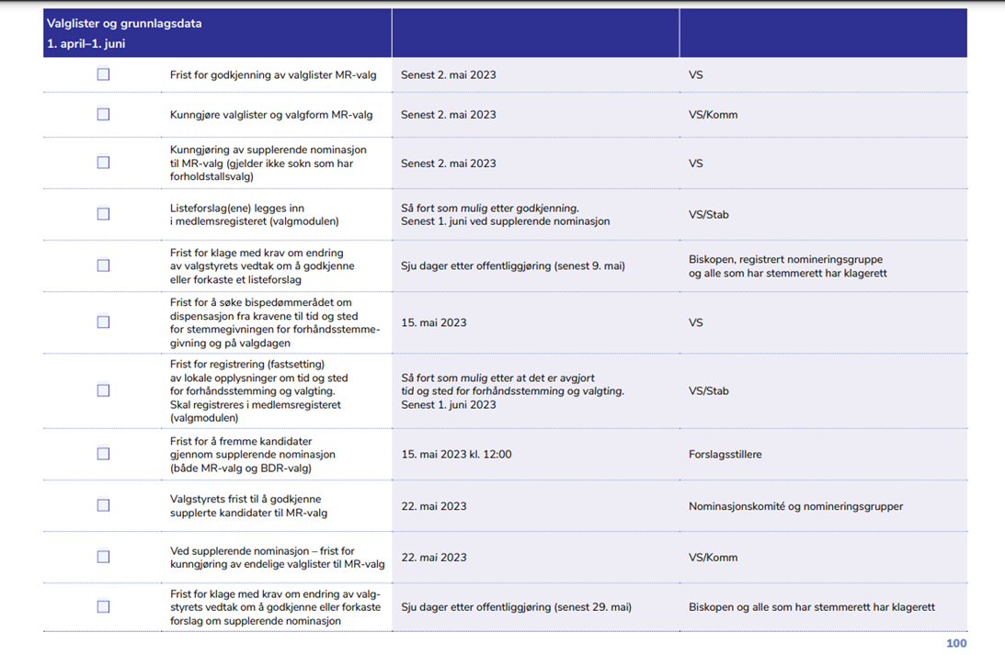

Slide 63
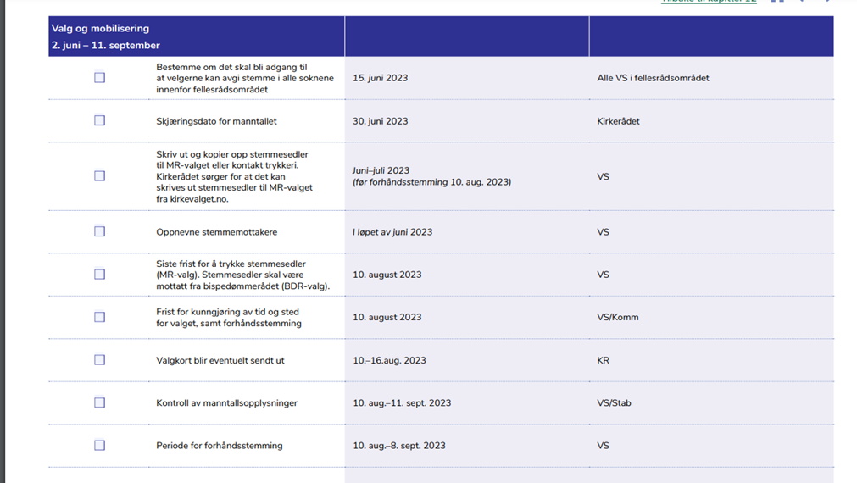

Slide 64
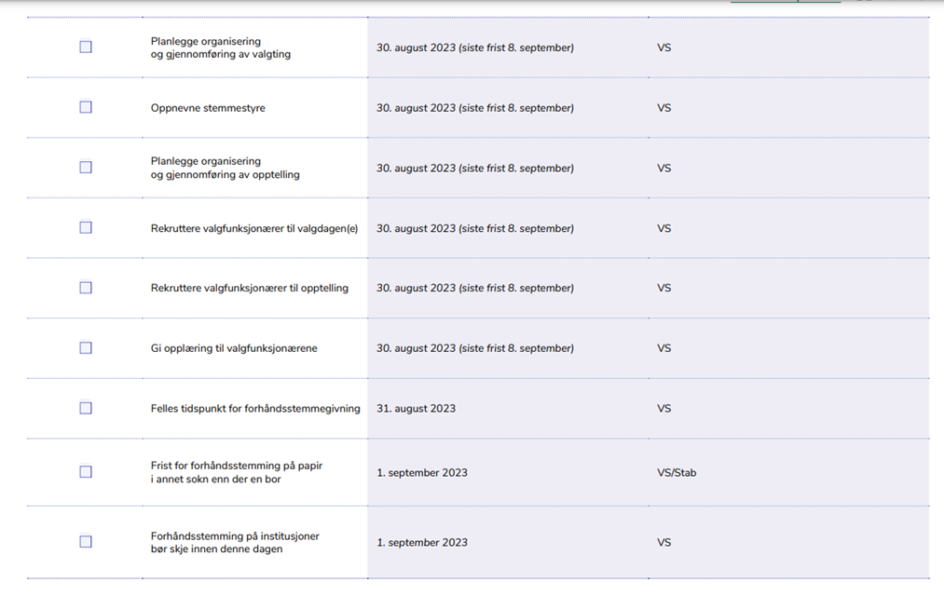

Slide 65
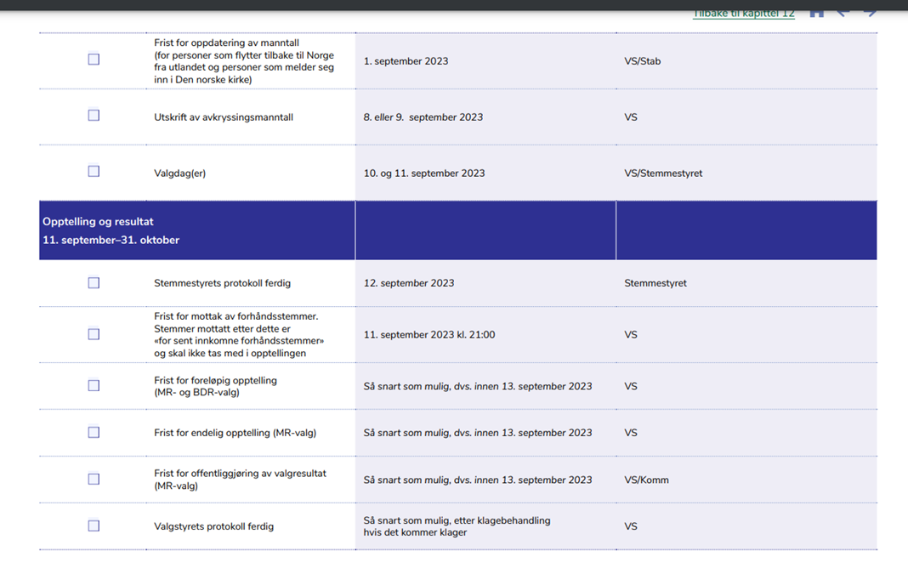

Slide 66
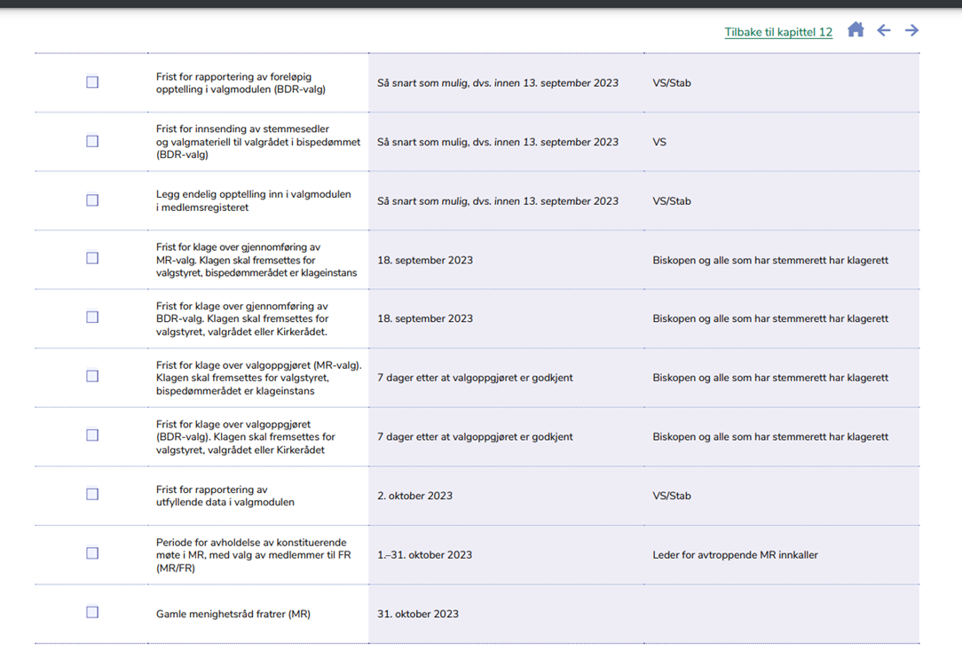

Slide 67
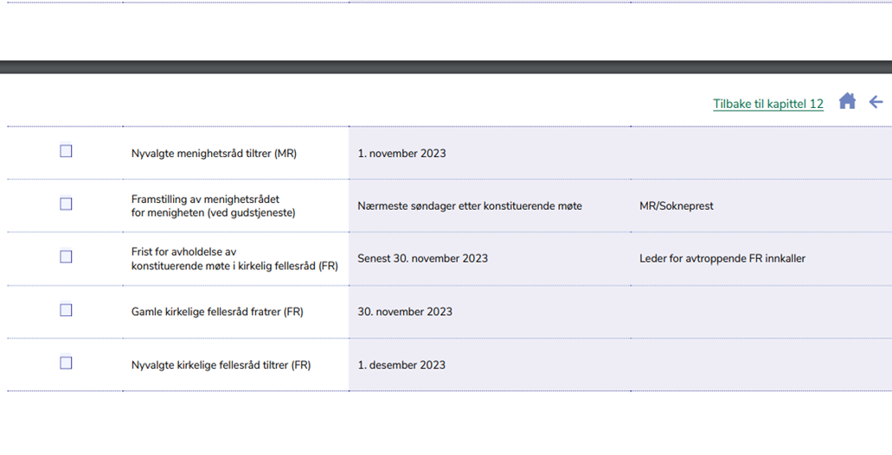

Slide 68

Hva er viktigst nå?
Etablere nominasjonskomité for menighetsrådsvalget.
Sende inn navn på aktuelle kandidater til valg av bispedømmerådet og Kirkemøtet.
Vurdere og søke om organisatoriske endringer i soknet.

Slide 69

Kva kan bispedømmekontoret bidra med?
Teamsmøte for administrativt valgpersonell
Opplæring av valgfunksjonærer - kurs på Teams
Valgrådgiver
Svar på spørsmål:
På e-post: kn726@kirken.no
På telefon: 48051010

Slide 70
Regler og rutiner
Regler for valg av menighetsråd, bispedømmeråd og Kirkemøtet (kirkevalgreglene)
Valghåndbøker på
ressursbanken.kirken.no

Slide 72
LYKKE TIL MED VALGARBEIDET
Ta kontakt om du har spørsmål, frustrasjoner, kommentarer eller oppmuntringer

